Slide 1
Heapuri Binomiale și Heapuri Fibonacci

Slide 2
Heap-uri binomiale și Fibonacci
Motivație:
Reuniunea este înceată și alte operații pot fi îmbunătățite.
 | Căutare Min | Ștergere Min | Inserare | Update | Reuniune
Heap Binar | Θ(1) | Θ(log n) | O(log n) | O(log n) | Θ(n)
Heap Binomial | Θ(1) | Θ(log n) | Θ(1) (amortizat) | Θ(log n) | O(log n)
Heap Fibonacci | Θ(1) | O(log n)(amortizat) | Θ(1) | Θ(1) (amortizat) | Θ(1)

Slide 3
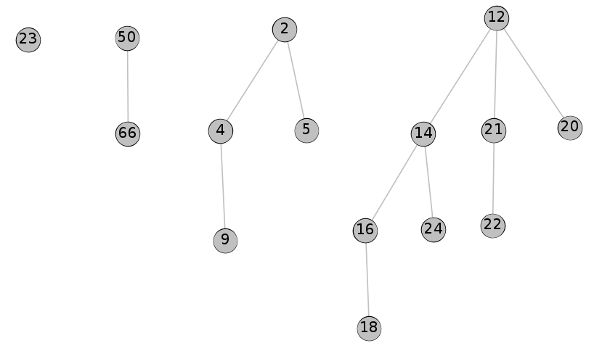
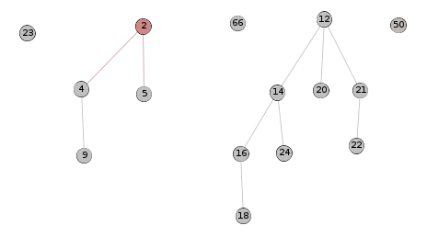
Heapuri Fibonacci
Heapurile Fibonacci sunt o colecție de arbori care au proprietatea de ordonare de heap (arborii nu trebuie să fie binomiali).
Arborii dintr-un heap Fibonacci nu sunt ordonați.
Arborii din componență au mărimi puteri ale lui 2. Fiii vor fi arbori de mărime 1,…, k-1, dar nu neapărat sortați de la stânga la dreapta.

Slide 4
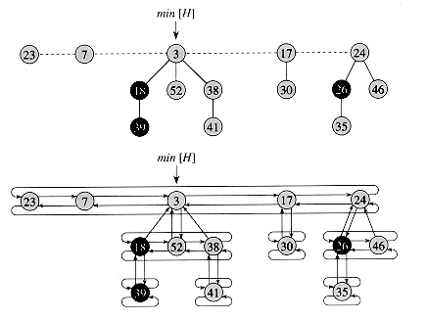
Implementare
Listă dublu înlănțuită între rădăcini
Link către un fiu
Listă dublu înlănțuită între frați
Link către tată

Slide 5
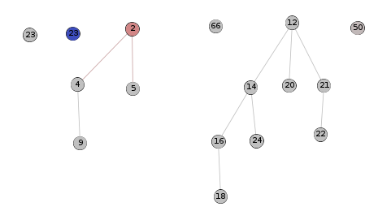
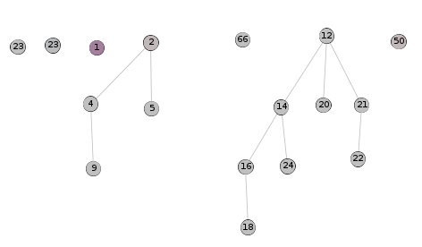
Inserare nod
Creăm un arbore cu un singur element
Îl plasăm în stânga rădăcinii.
Nu facem reuniune!
→ O(1)
2
1
3

Slide 6
Inserare nod
void insertion(int val) {
Node* new_node = createNode(val);
// Verificăm dacă heap-ul are deja un nod minim
if (mini != nullptr) {
(mini->left)->right = new_node;
new_node->right = mini;
new_node->left = mini->left;
mini->left = new_node;
if (new_node->key < mini->key) // Verificăm dacă valoarea noului nod este mai mică decât valoarea nodului minim curent
mini = new_node;
}
else {
mini = new_node; // Dacă heap-ul este gol, noua valoare devine nodul minim
}
}

Slide 7
Caută Minimul
La fiecare pas ținem pointer spre minim.
Complexitate O(1)!

Slide 8
Reuniune
Concatenăm rădăcinile lui H₂ la cele ale lui H₁.
Avem grijă să păstrăm lista dublu înlănțuită.
Avem grijă să păstrăm minimul (poate fi unul din cei 2 minimi)
Nu facem consolidare (putem să avem mai mulți arbori de aceeași mărime).
Complexitate O(1)!!

Slide 9
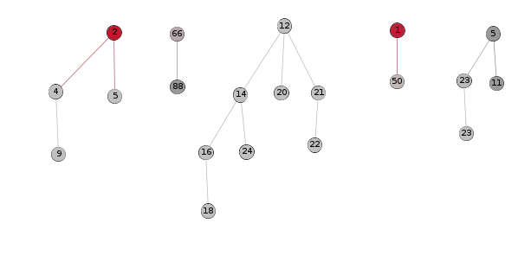
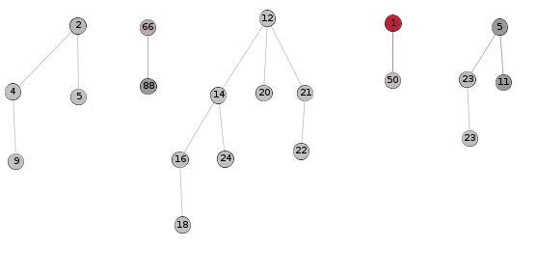
Reuniune
H2
H1
O(1)

Slide 10
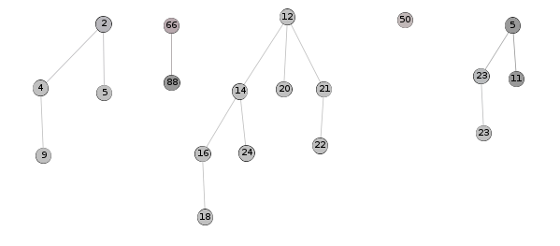
Extragere minim
Extragem minim. Fiii săi devin arbori liberi.
Unde e problema?
Nu știm care e minimul. Am putea avea n arbori cu 1 element.
Dacă ștergem n elemente consecutive ne poate costa n²??

Slide 11
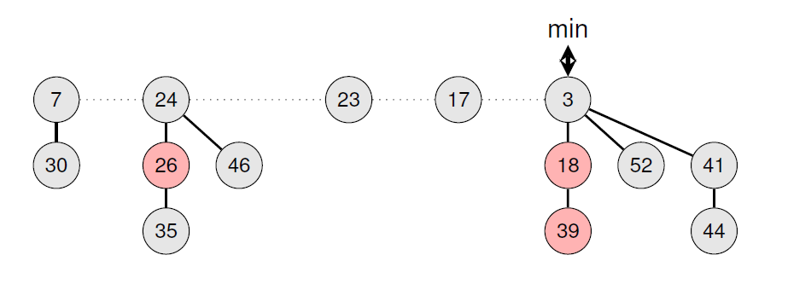
Extragere minim
Ca să evităm să avem de mai multe ori cost mare pentru extragerea minimului, vom consolida heapul (“reuniunea” de la heapul binomial).
Eliminăm minimul, se creează multe “rădăcini”

Slide 12
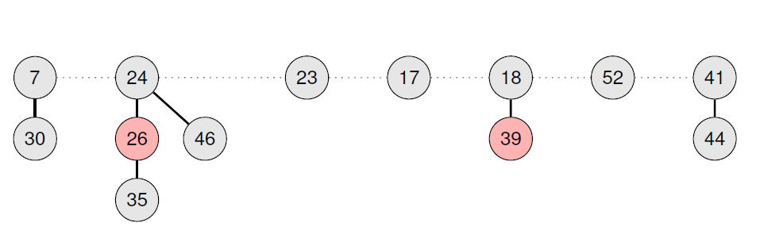
Extragere minim

Slide 13
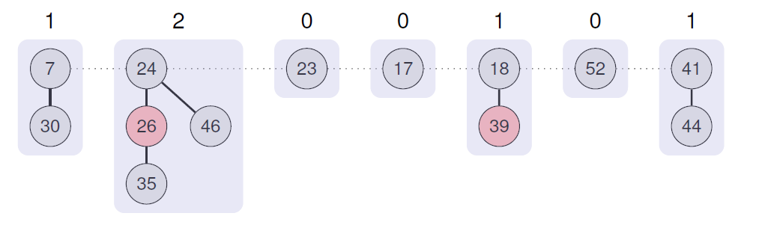
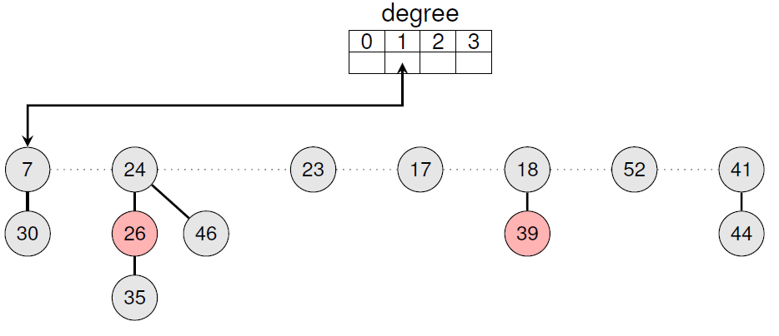
Extragere minim
grad =

Slide 14
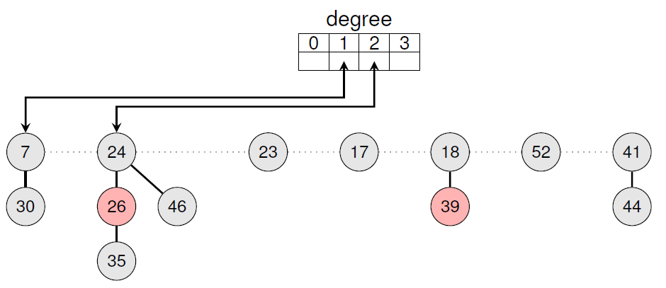
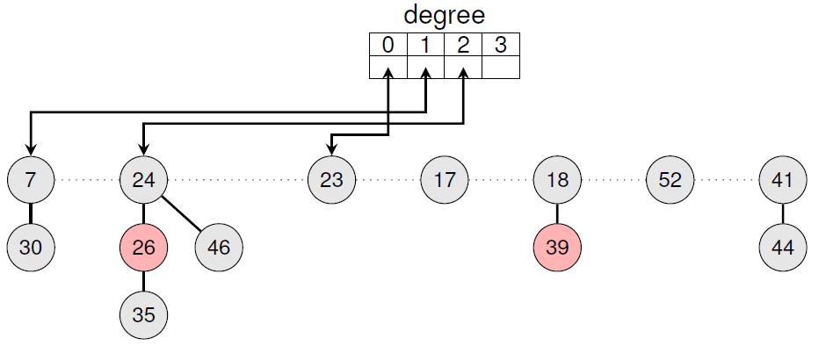
Extragere minim

Slide 15
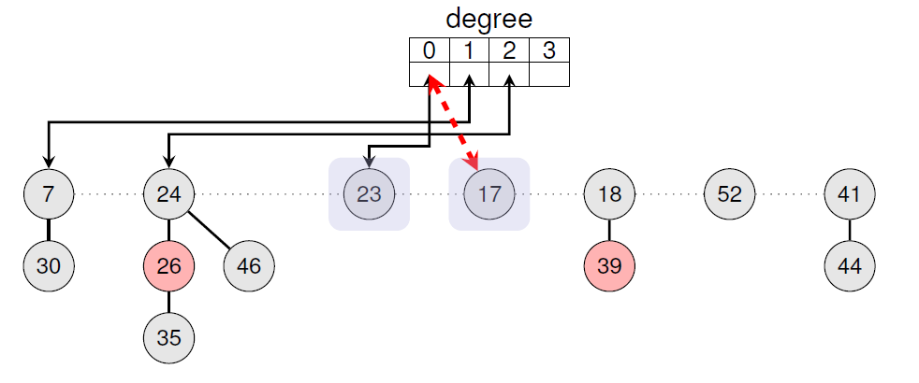
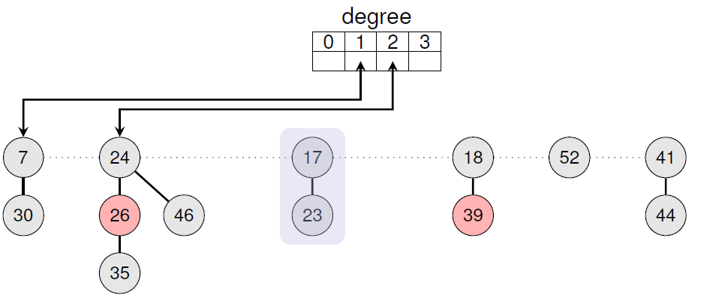
Extragere minim

Slide 16
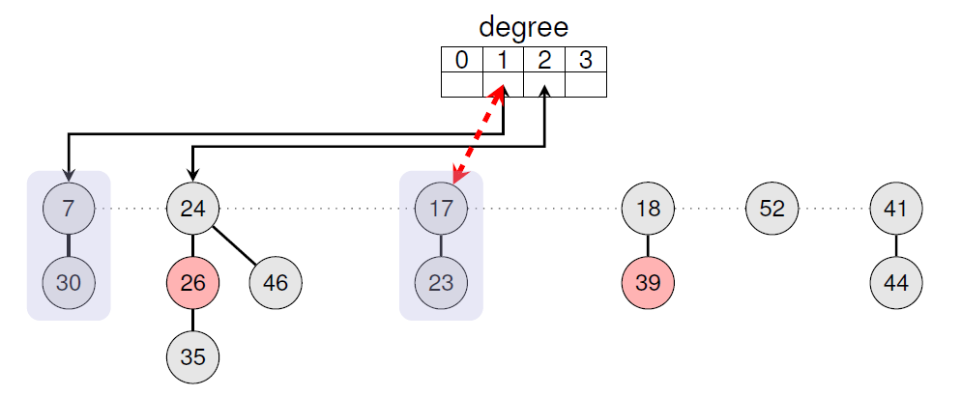
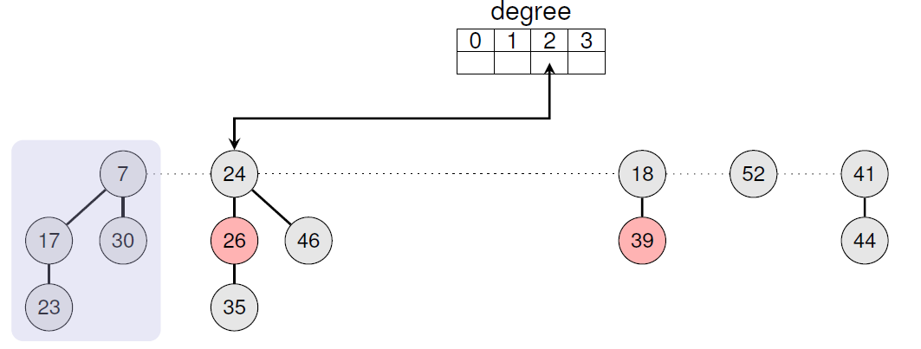
Extragere minim

Slide 17
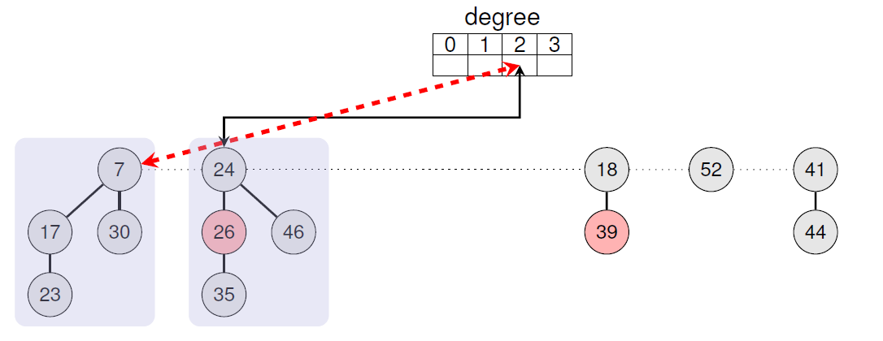
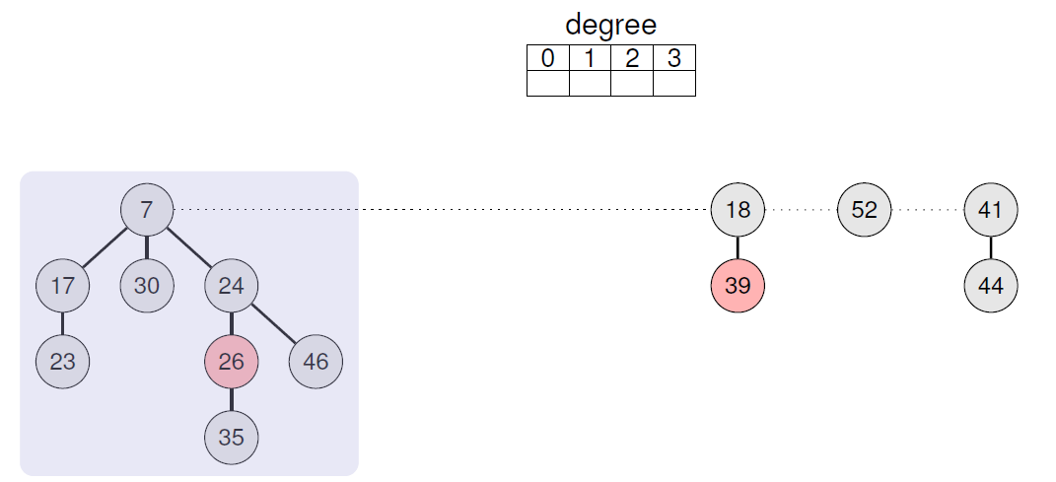
Extragere minim

Slide 18
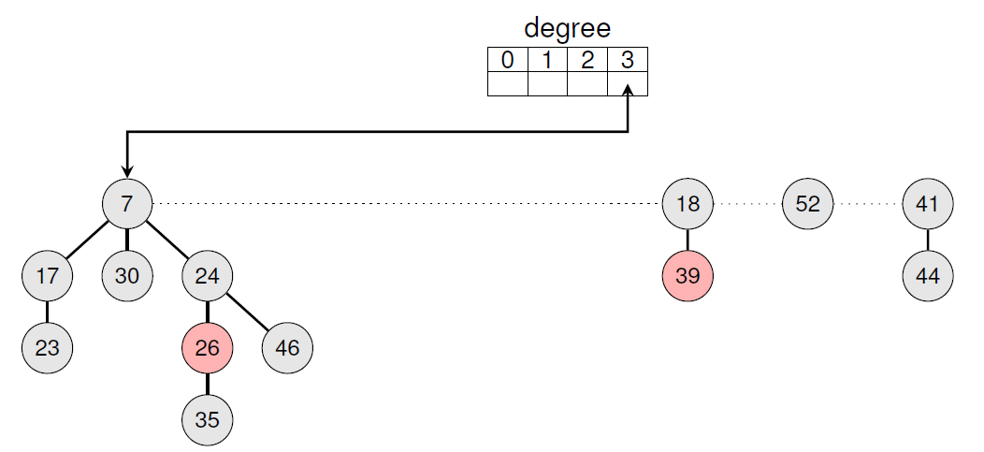
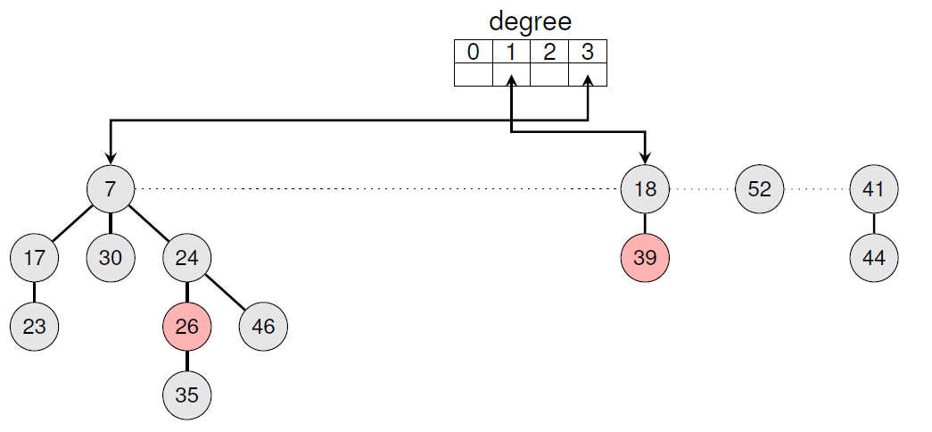
Extragere minim

Slide 19
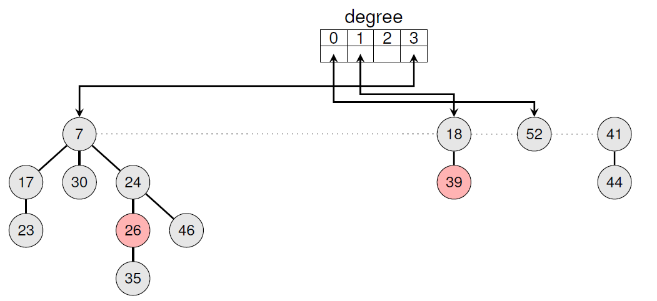
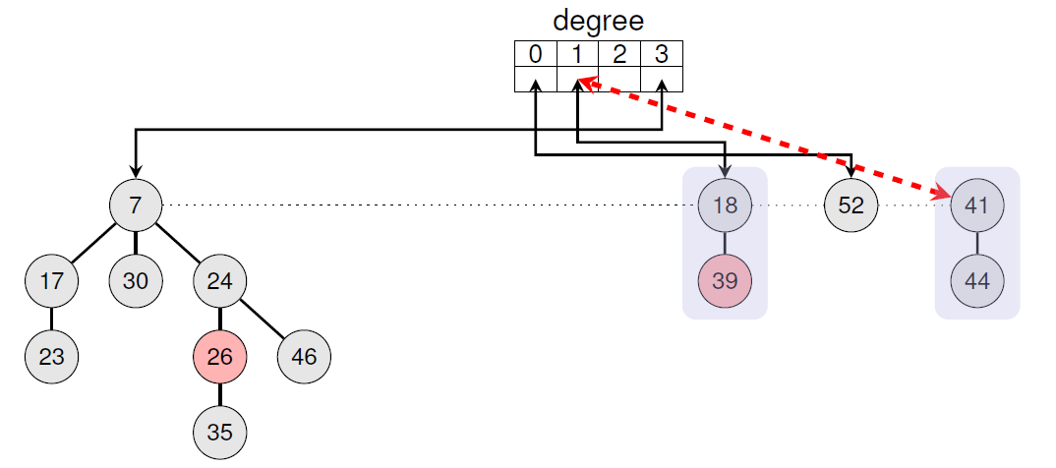
Extragere minim

Slide 20
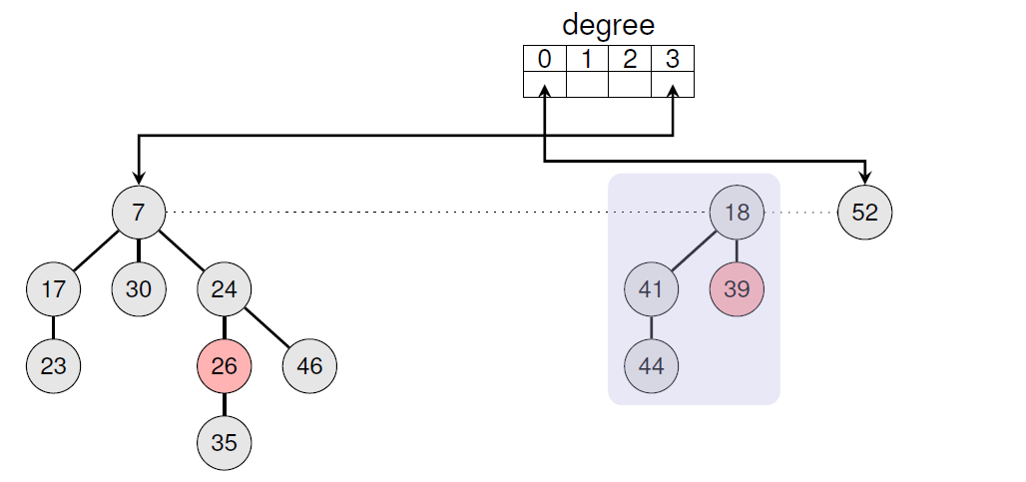
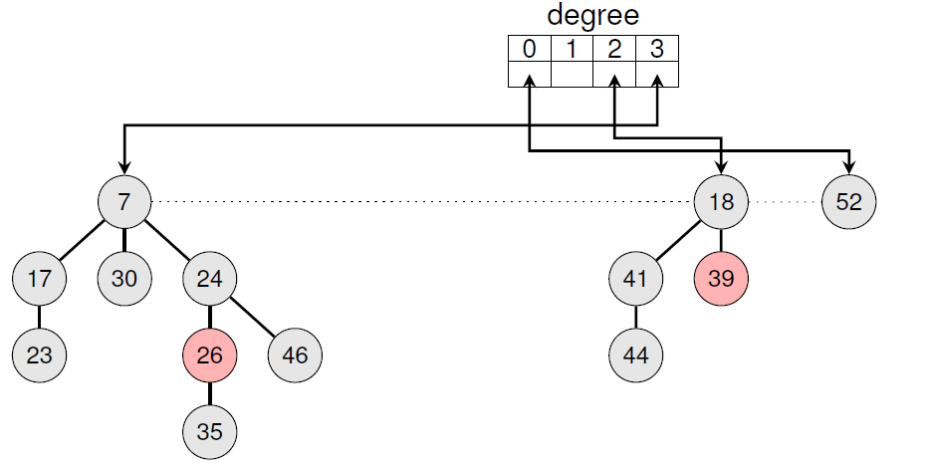
Extragere minim

Slide 21
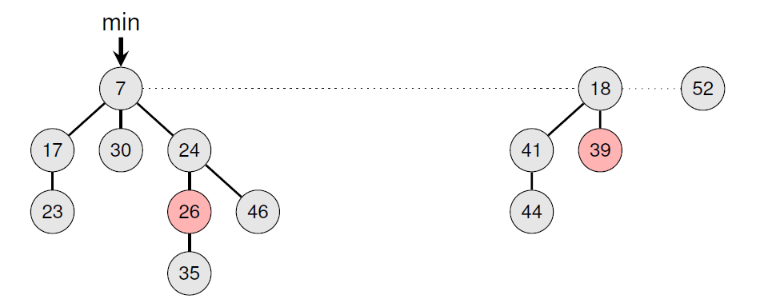
Extragere minim

Slide 22
Extragere minim – Partea I
void Extract_min()
{
if (mini == NULL) // Verificăm dacă heap-ul este gol
cout << "Heap-ul este gol" << endl;
else {
node* temp = mini;
node* pntr;
pntr = temp;
node* x = NULL;
// Verificăm dacă nodul minim are copii
if (temp->child != NULL) {
x = temp->child; // Iterăm prin toți copiii nodului minim
do {
pntr = x->right;
(mini->left)->right = x; // Rearanjăm legăturile pentru a include copiii în lista de rădăcini
x->right = mini;
x->left = mini->left;
mini->left = x;
if (x->key < mini->key) // Actualizăm nodul minim, dacă este necesar
mini = x;
x->parent = NULL;
x = pntr;
} while (pntr != temp->child);
}

Slide 23
Extragere minim – Partea II
// Ștergem nodul minim din lista de rădăcini
(temp->left)->right = temp->right;
(temp->right)->left = temp->left;
// Actualizăm nodul minim
mini = temp->right;
if (temp == temp->right && temp->child == NULL)
mini = NULL;
else {
mini = temp->right;
// Consolidăm heap-ul
Consolidate();
}
// Scădem numărul de noduri din heap
no_of_nodes--;
}
}

Slide 24
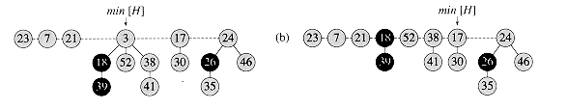
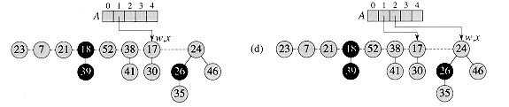
Extragere minim

Slide 25
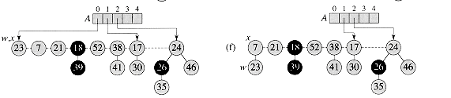
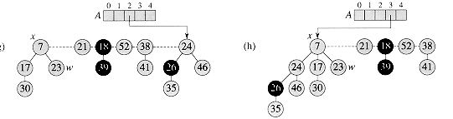
Extragere minim

Slide 26
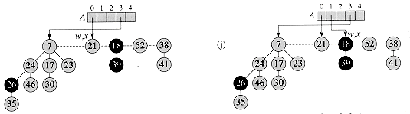
Extragere minim

Slide 27
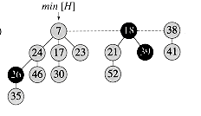
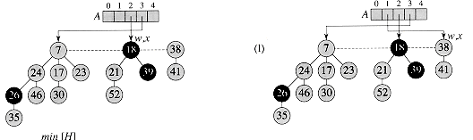
Extragere minim

Slide 28
Extragere minim
Complexitate?
O(n) pentru prima
O(?) pentru următoarele, dacă nu facem alte operații

Slide 29
Extragere minim
Complexitate:
O(n) pentru prima
O(log n) pentru următoarele, dacă nu facem alte operații
O(log n) amortizat
Pentru mai multe detalii despre complexitate, urmăriți textul

Slide 30
Utilitate
Dijkstra (nu ați făcut oficial, nu? e timp :) ):
Cu matrice de adiacență: O(n²)
Cu heapuri binare O(m log n)
Cu heapuri fibonacci O(m + n log n)

Slide 31
Temă?
Cine s-a gândit la problemă?
Cine a trimis soluții ?

Slide 32
Temă
Interclasarea optimală a mai multor șiruri.
Ex: 3 șiruri de lungimi 10, 40 și 90
Interclasarea lui 10 cu 90 → mă costă 100. 100 + 40 → 140 Total: 240
Interclasarea lui 10 cu 40 → mă costă 50. 50 + 90 → 140 Total: 180
Interclasarea lui 40 cu 90 → mă costă 130. 130 + 10 → 140 Total: 270

Slide 33
Discuție Temă
Cum rezolvăm ?
La fiecare pas, trebuie să alegem cele mai mici 2 elemente
10 20 30 40 40 60 80
Optim (10 cu 20) cu 30, 40 cu 40, 60 (primele 3) cu 80 ultimele 2 etc.
Demonstrație: mai târziu

Slide 34
Discuție Temă
Complexitate?
O(n²) dacă la fiecare pas găsim cele mai mici 2 elemente iterând prin toate elementele rămase.
O(n log n) dacă folosim heapuri să reținem toate valorile (inclusiv cele obținute prin uniune).
Dacă elementele sunt deja sortate sau putem folosi Counting Sort → O(n).
Folosim 2 cozi: una cu valorile inițiale sortate, a doua cu valorile sumelor în ordinea care vin (vor fi și ele sortate)

Slide 35
Discuție Temă
Complexitate?
Dacă elementele sunt deja sortate sau putem folosi Counting Sort → O(n).
Folosim 2 cozi una cu valorile inițiale sortate, a doua, cu valorile sumelor, în ordinea în care vin (vor fi și ele sortate)
10 20 30 40 40 70 | nimic
30 40 40 70 | 30 (după ce am unit 10 cu 20)
40 40 70 | 60 (după ce am unit 30 cu 30)
70 | 60 80 (după ce am unit 40 cu 40)
nimic | 80 130 (după ce am unit 60 cu 80)
nimic | 210

Slide 36
CODURI HUFFMAN

Slide 37

Coduri Huffman
Codurile Huffman reprezintă o tehnică eficientă pentru compactarea datelor. Scopul este ca, pentru fiecare caracter, să alegem o metodă optimă pentru a o scrie în binar.
Care este lungimea șirului obținut prin prima, respectiv a doua codare?
300L vs 224L
Cum decodificăm?

Slide 38
Coduri Huffman
Codurile Huffman reprezintă o tehnică eficientă pentru compactarea datelor. Scopul este ca, pentru fiecare caracter, să alegem o metodă optimă pentru a o scrie în binar.
Care este lungimea șirului obținut prin prima, respectiv a doua codare?
300L vs 224L
Cum decodificăm?
Primul caz e simplu: fiecare 3 caractere sunt o literă
În al doilea caz, trebuie ca nicio codificare să nu fie prefix al altei codificări.

Slide 39
Coduri Prefix
Codificările în care nicio codificare nu este prefix a altei codificări se numesc prefix. Se poate demonstra că, pentru o compresie optimă a datelor, există tot timpul și o codificare prefix. Prin urmare, vom căuta o codificare prefix optimă.
Codificare și decodificare
Textul adefa devine
0111110111000
Codificarea este ușoară, trebuie să înlocuim fiecare literă cu codul ei.

Slide 40
Coduri Prefix
Textul adefa devine 0111110111000
Decodificarea:
0111110111000 → șirul începe cu 0 și doar a începe cu 0 → prima literă e a
1111101111000 → șirul începe cu 111 și doar d începe cu 111 → a doua literă e d
….
Cum găsim litera următoare optim?

Slide 41
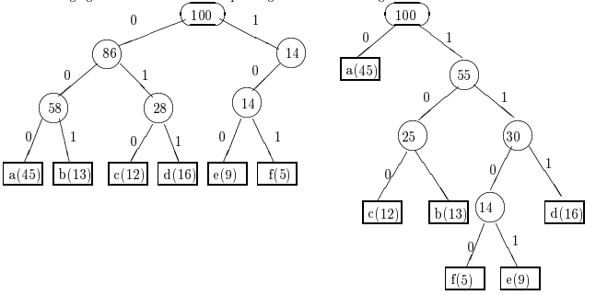
Coduri Prefix - Arbori de Codificare
(Trie like)
0111110111000
0 → 111 → 1101...

Slide 42
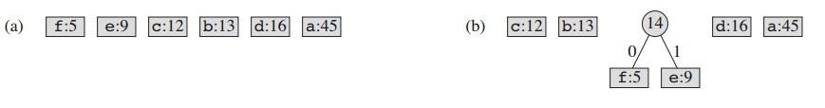
Coduri Huffman - Construcție
La fel ca în temă :)
Unim, de fiecare dată, cele mai mici 2 valori.

Slide 43
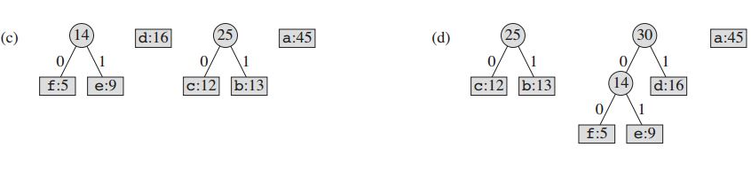
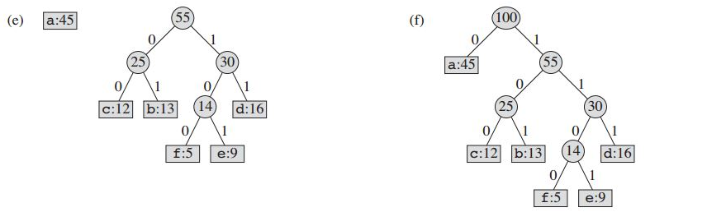
Coduri Huffman - Construcție

Slide 44
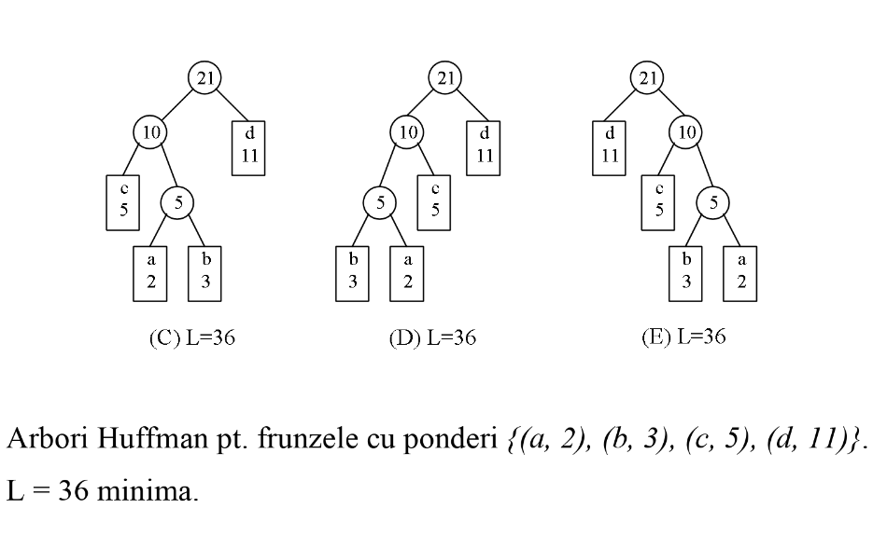
Coduri Huffman
Nu e unic!

Slide 45
Temă (Parțial opțională)
Deadline: Cursul 8 → după vacanță
Demonstrați că un arbore binar,care nu este complet, nu poate corespunde unei codificări prefix optime.
Opțional: Optimalitate Huffman + prezentare scurtă (5-10 minute)
Stabiliți o codificare Huffman optimă pentru primele 8 numere din șirul lui Fibonacci (1, 1, 2, 3, ...)
https://www.infoarena.ro/problema/huffman (cu heapuri, nu cu 2 cozi) → 70 de puncte

Slide 46
ARBORI

Slide 47
Arbori
Definiţie. Se numeşte graf G = (X, V) o pereche formată din două mulţimi, mulţimea X a nodurilor sau vârfurilor grafului şi mulţimea V a muchiilor grafului, unde o muchie v ∈ V este o pereche ordonată de noduri v=(x,y), x,y ∈ X.
Un graf neorientat este un graf în care perechea (x,y) se identifică cu perechea (y,x).
Un graf fără cicluri este un graf în care, pornind de la un vârf dat, nu putem ajunge din nou la el folosind muchii.
Definiţie. Se numeşte arbore un graf H = (X, V) care este neorientat, conex, fără cicluri, cu un nod precizat numit rădăcină. Pentru orice vârf x∈ X , există un număr finit de vârfuri x₁,...,x_{n} ∈ X asociate lui x, numite descendenţi direcţi (sau fiii) lui x.

Slide 48
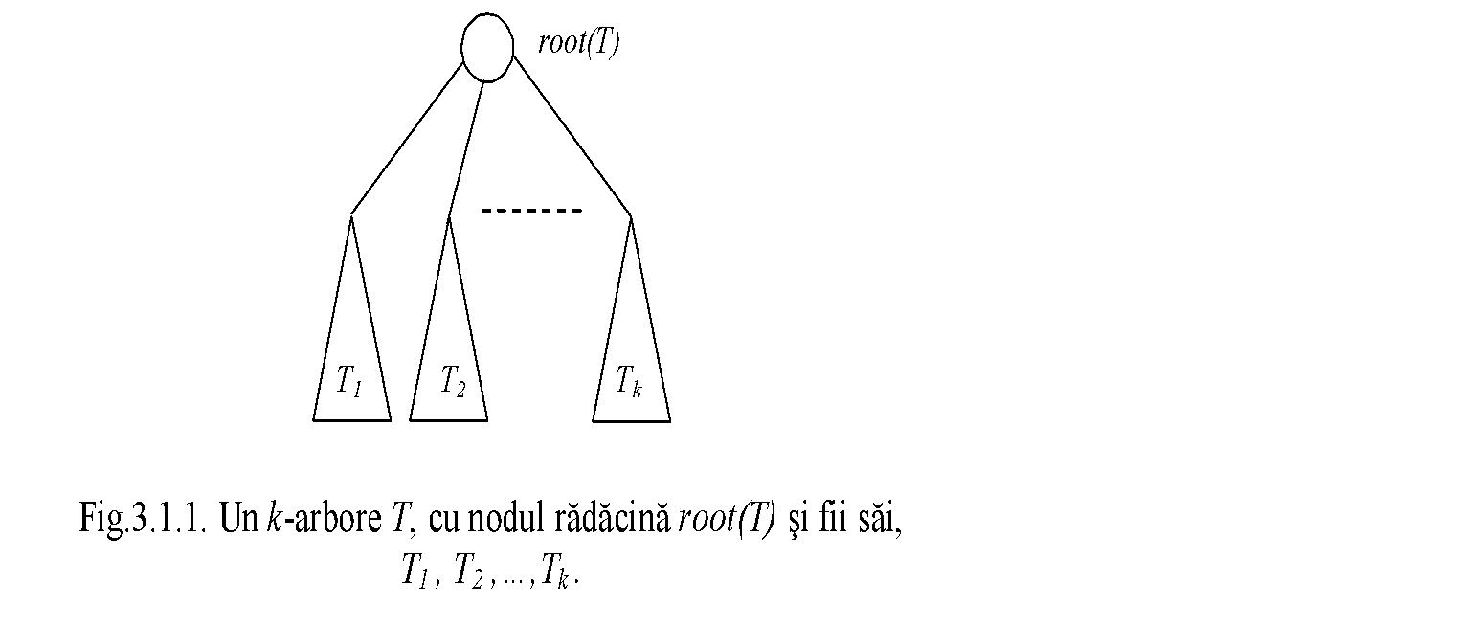
Arbori - definiție recursivă
O structură de arbore (k-arbore), T, de un anume tip de bază, este
fie o structură vidă (adică T = ∅ );
fie este nevidă, deci conţine un nod de tipul de bază, pe care-l vom numi rădăcină şi îl vom nota root(T), plus un număr finit de structuri disjuncte de arbori de acelaşi tip, T₁, T₂, …, T_{k}, numiţi subarborii lui T (sau fiii lui root(T)).
Reprezentarea ca graf a unui k-arbore:

Slide 49
Arbori - reprezentări
Reprezentarea unui arbore cu legătură tată - fiu: din fiecare nod, avem acces la oricare dintre fii (pentru arbori ordonaţi, pentru arbori la care accesul la noduri se face "de sus în jos”)
Cu legături de tip tată (fiecare nod "ştie" cine este tatăl său): se pot reprezenta arbori neordonaţi (tip de legătură frecvent pentru probleme în care nodurile arborelui reprezintă elementele unei mulţimi şi suntem interesaţi să facem operaţii pe mulţimi: teste de apartenenţă şi reuniuni de mulţimi)
Un alt tip de reprezentare este cu tip de legătură fiu - frate. Aceasta înseamnă că, pentru fiecare nod al arborelui, avem acces la primul său fiu şi la fraţii săi (nodurile de pe acelaşi nivel se numesc fraţi şi îi organizăm ca listă)
Pentru arborii binari (mai ales compleți) putem folosi un vector cum am făcut la heapuri

Slide 50
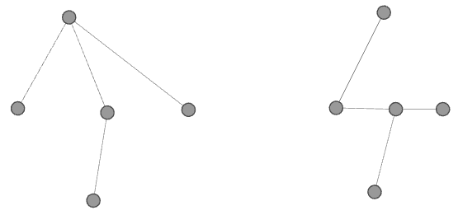
Arbori - reprezentări
relația tată - fiu (sau doar tată) reprezentată ca muchie sau arc
legături între frați (heapuri Fibonacci)

Slide 51
Arbori - terminologie
Gradul arborelui = întregul k care reprezintă numărul maxim de fii ai unui nod. Un 2-arbore ordonat se numeşte arbore binar (fiu stâng, respectiv fiu drept)
Fiecărui nod al arborelui îi vom asocia un nivel în felul următor:
(a) rădăcina se află la nivelul 0
(b) dacă un nod se află la nivelul i, atunci fiii săi sunt la nivelul i+1
Numim înălţime (sau adâncime) a unui arbore nivelul maxim al nodurilor sale.
Se numeşte terminal sau frunză un nod fără descendenţi.
Se numeşte nod interior orice nod care nu e terminal.

Slide 52
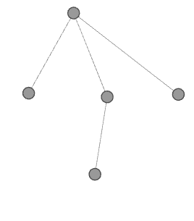
Arbori - terminologie
Rădăcina: nodul fără părinte
Descendenții unui nod: fii, nepoti șamd.
Frați: toate nodurile care au același părinte
Subarbore: arbore format dintr-un nod și descendenții lui.

Slide 53
Arbori binari
Un arbore binar (2-arbore ordonat) T este:
(a) fie un arbore vid (T=∅)
(b) fie un arbore nevid ce conţine un nod numit rădăcină, împreună cu doi subarbori binari disjuncţi numiţi subarborele stâng, respectiv subarborele drept
Dacă un nod are un singur fiu, de multe ori va trebui să menționăm dacă este fiul stâng sau drept.

Slide 54
Arbori binari - parcurgeri
în Preordine (RSD) (Rădăcină Stânga Dreapta)
în Inordine (SRD) (Stânga Rădăcină Dreapta)
în Postordine (SDR) (Stânga Dreapta Rădăcină)

Slide 55
Arbori binari - parcurgeri
void par_rsd(BTREE t) {
if(t != NULL) {
visit(t);
par_rsd(t->left);
par_rsd(t->right);
}
}
void par_srd(BTREE t) {
if(t != NULL) {
par_srd(t->left);
visit(t);
par_srd(t->right);
}
}
void par_sdr(BTREE t) {
if(t != NULL) {
par_sdr(t->left);
par_sdr(t->right);
visit(t);
}
}
TEMĂ (se dau SRD și RSD, trebuie să afișați arborele)
Link pt vizualizare

Slide 56
Bibliografie
Introducere în Algoritmi - Cormen Leiserson Rivest
Curs Fibonacci Heaps - University of Cambridge

Slide 57
Final

